Slide 1
Управление качеством проекта
Студент группы 1ПИм-01-11оп
Калугин Д.В.
г. Череповец
2014

Slide 2
Процессы управления качеством:
планирование качества
процесс обеспечения качества
процесс контроля качества

Slide 3
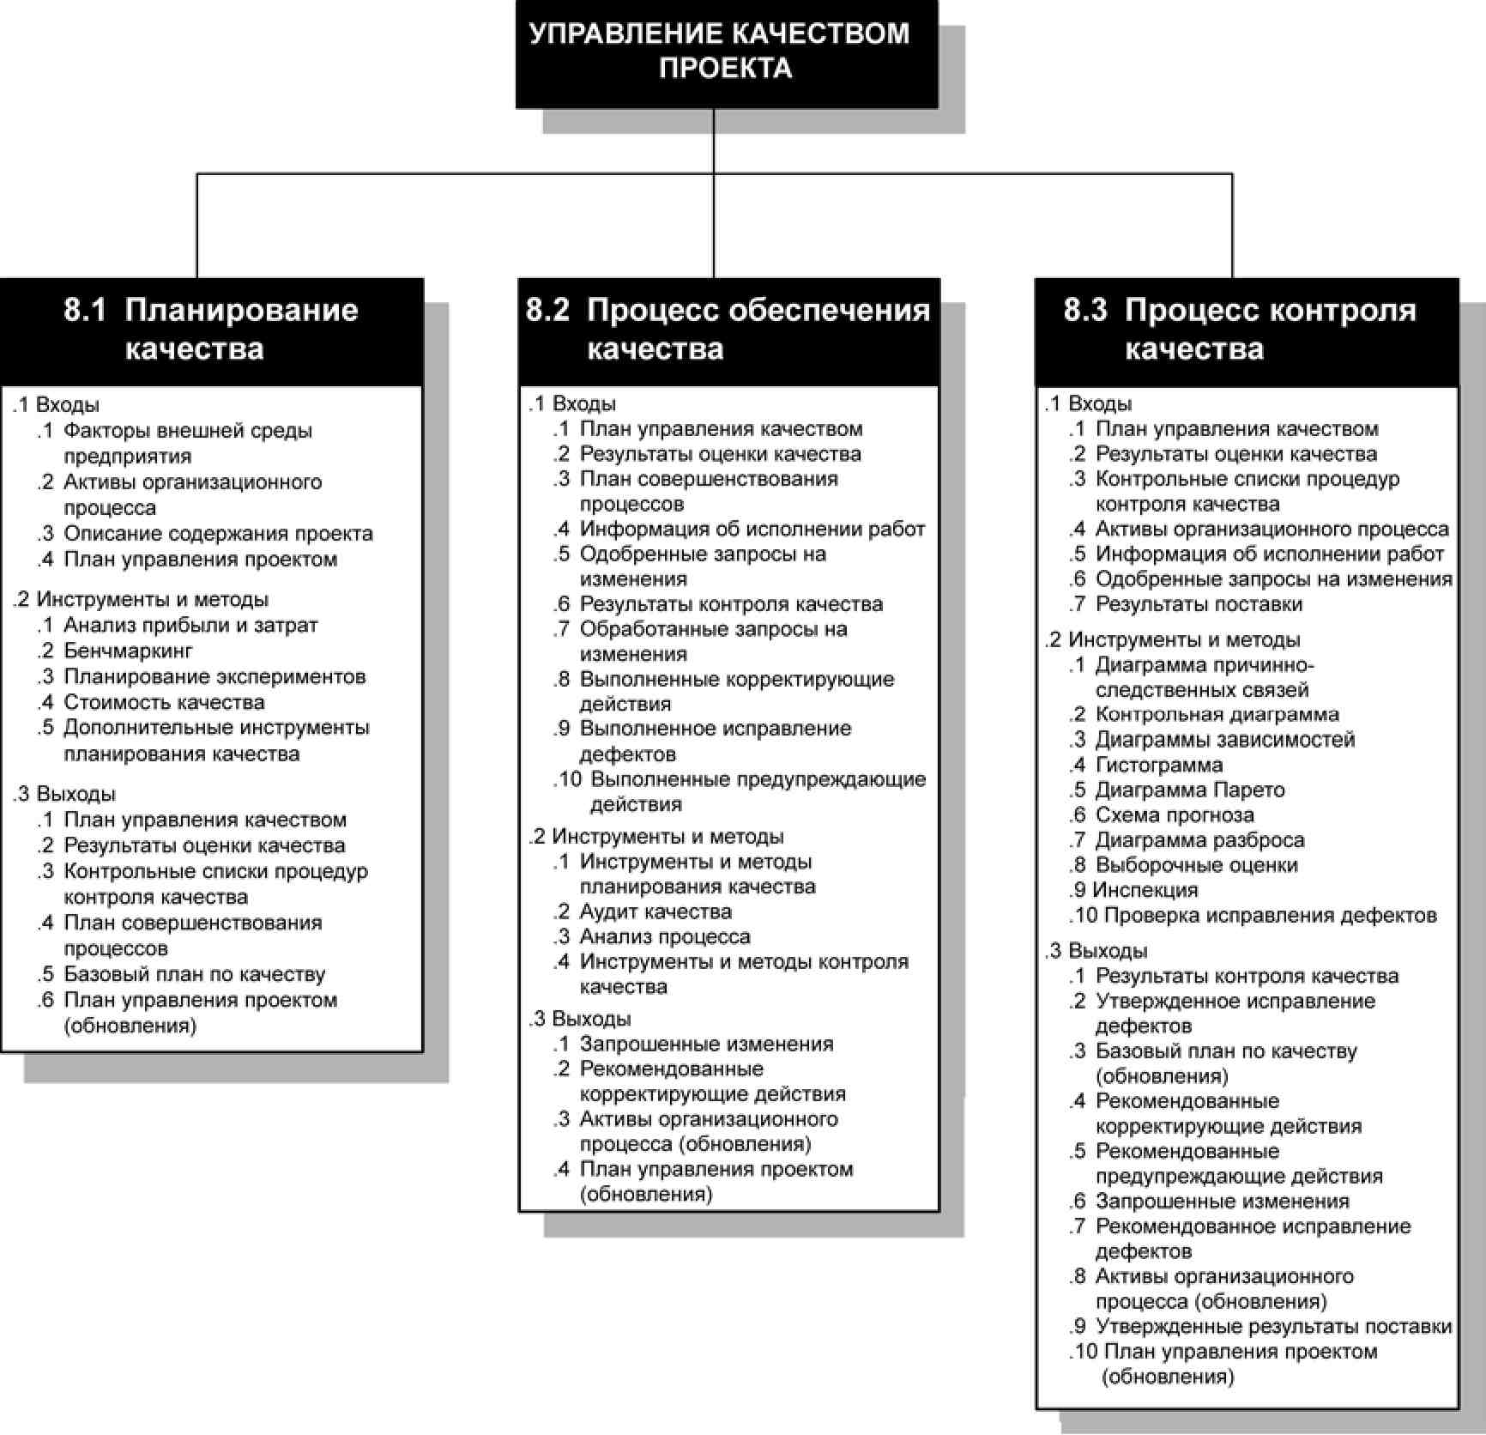

Slide 4
Важные положения:
удовлетворение потребностей заказчика
предотвращение важнее инспектирования
ответственность руководства
постоянное совершенствование

Slide 5
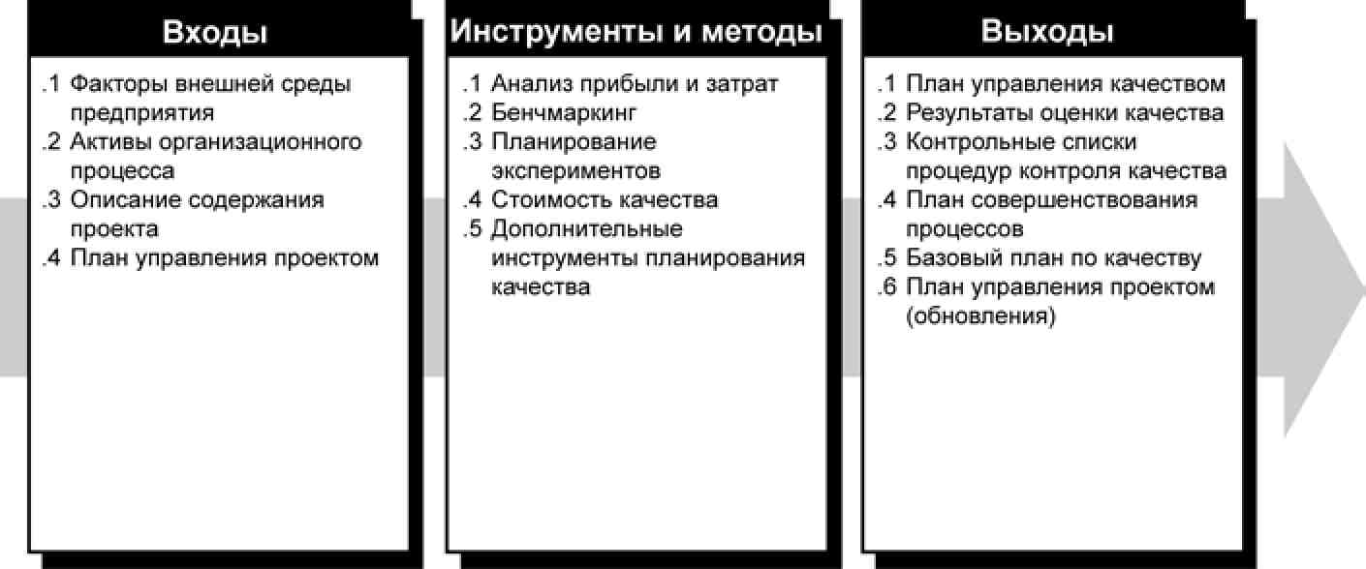
Планирование качества

Slide 6
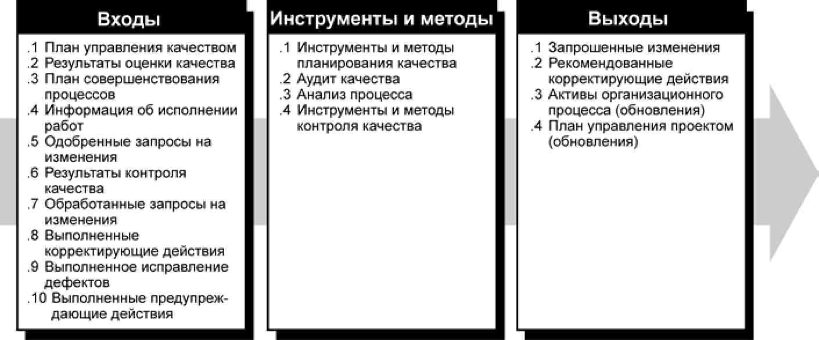
Процесс обеспечения качества

Slide 7
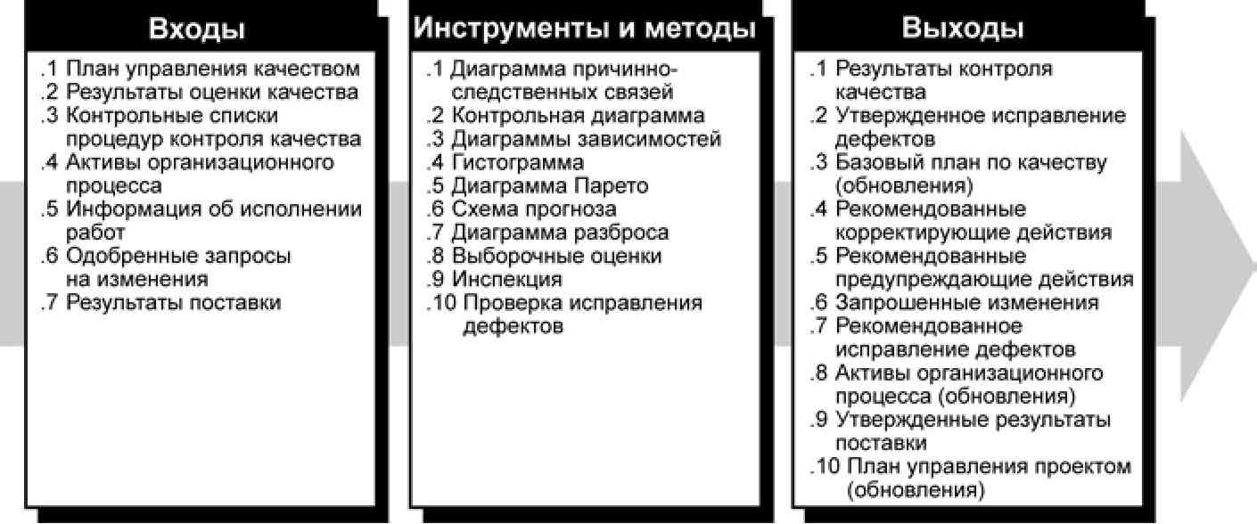
Процесс контроля качества

Slide 8
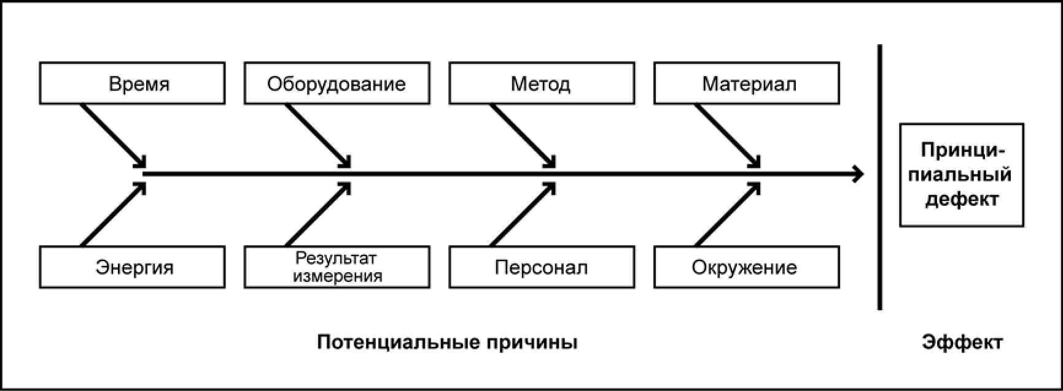
Диаграмма причинно-следственных связей

Slide 9
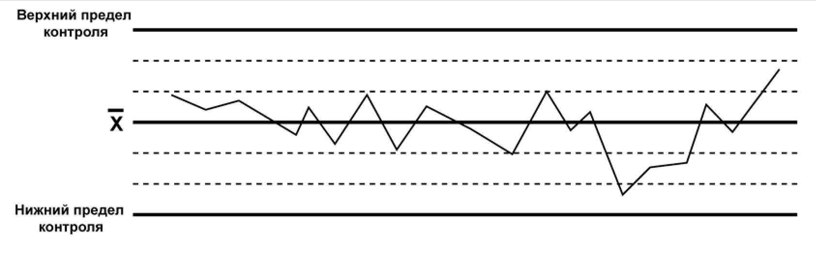
Контрольная диаграмма

Slide 10
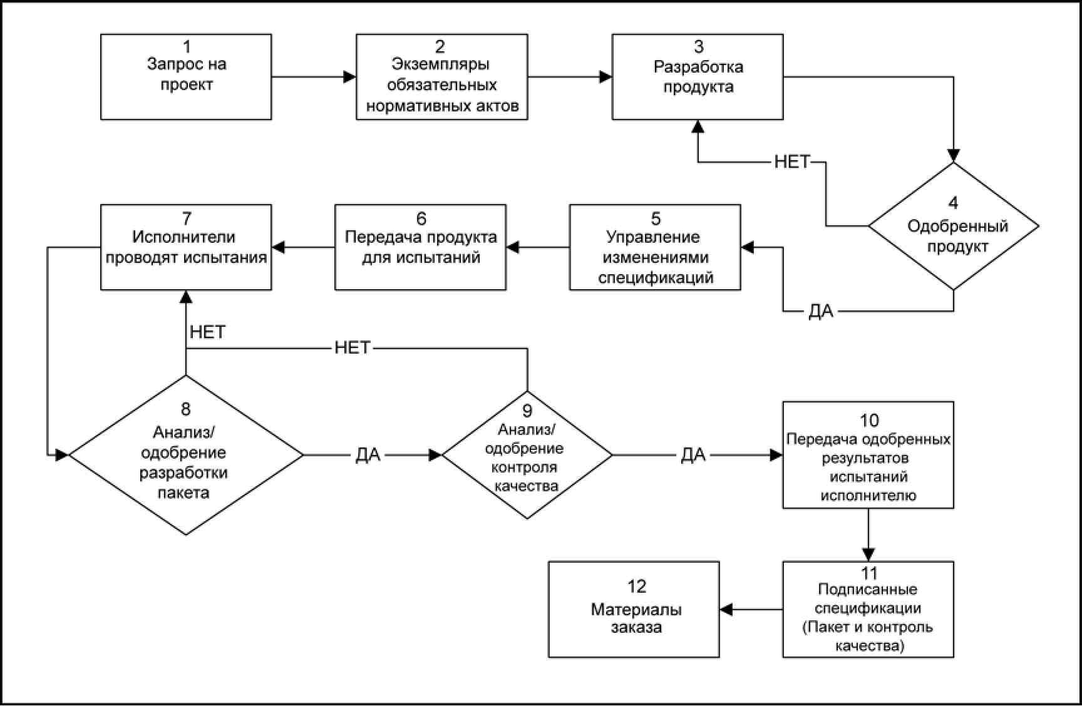
Диаграмма зависимостей

Slide 11
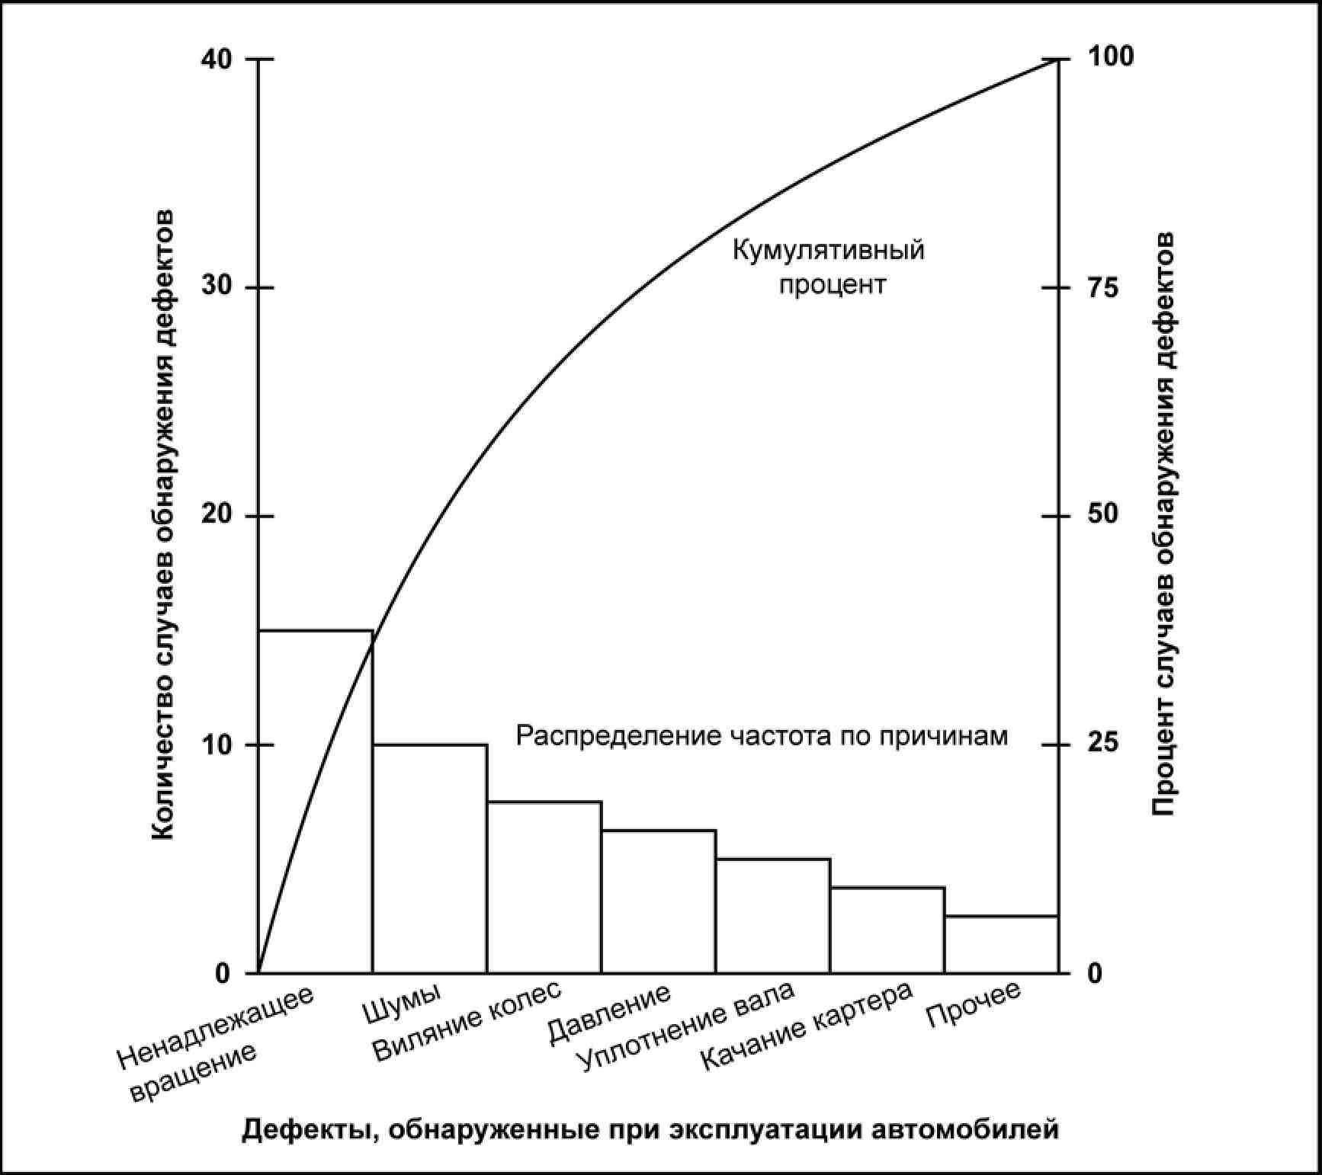
Диаграмма Парето

Slide 12
Спасибо за внимание!

